Slide 1
Rekommendation avseende referensmaterial för V’E/V’CO₂-slope

Slide 2
Bakgrund
På det tredje mötet för Svenskt Forum för Ergospirometri (SFE) i Lund i oktober 2017 tillsattes en arbetsgrupp för att analysera och validera ett urval av befintliga normalmaterial för V’E/V’CO₂-slope. Uppdraget var ett naturligt nästa steg efter en tidigare arbetsgrupps rekommendation och sedermera nationella konsensus (SFKF) att förorda SHIP-materialet för peak V’O₂ (Gläser 2010) i Sverige. V’E/V’CO₂-slopen kan likt peak V’O₂ anses utgöra en viktig parameter vid bedömning av ergospirometri och behovet av ett för Sverige gemensamt normalmaterial var även här uttalat.
Utgångspunkten var att ta reda på om Gläser 2010 även gick att tillämpa som normalmaterial för V’E/V’CO₂-slope, eller om det fanns ett annat som bättre överensstämde med en frisk svensk befolkning.

Slide 3
V’E/V’CO₂-slope, även benämnd ”ventilatorisk effektivitet”, är en parameter som fås fram genom att mäta lutningen av ventilationen (L/min) under arbete som funktion av koldioxidutvädringen i utandningsluften (L/min).
Fördelen med denna parameter är att den till skillnad mot peak V’O₂ inte fordrar ett maximalt test utan kan skattas redan före anaerob tröskel. Den bär viktig prognostisk information och används flitigt inom prognosbedömning och riskstratifiering inom en rad sjukdomstillstånd såsom hjärtsvikt, pulmonell hypertension, cystisk fibros etc.
Vid prognosbedömning inom olika sjukdomstillstånd finns definierade resultatintervall för denna parameter, utifrån vilka sjukdomens allvarlighetsgrad kan bedömas. Intervallen är oberoende av kön, ålder, kroppsvikt osv och bär därför en specifik prognostisk tyngd beroende på sjukdomstillstånd.
Vid tolkning av test av förmodat friska individer eftersträvas snarare ett normalmaterial, som just tar hänsyn till tidigare nämnda antropometriska variabler.
Slopen antar sällan en diagnostisk position i bedömningen av resultatet, utan är en sensitiv, ospecifik parameter för olika sjukdomstillstånd. Man kan således använda ett normalt utfall som en oberoende variabel för att utesluta relevant kardiopulmonell patologi givet att övriga parametrar är normala.

Slide 4
Arbetsgruppen
Peer Blom Överläkare, Klinisk Fysiologi Umeå
Kristofer Hedman ST-läkare, PhD, Klinisk Fysiologi Linköping
Andrei Malinovschi Överläkare, Prof, Klinisk Fysiologi Uppsala
Henrik Mosén Överläkare, PhD, Klinisk Fysiologi Lund
Per Nivedahl Överläkare, Klinisk Fysiologi och Kardiologi Göteborg
(sammankallande)

Slide 5
Metod
Utöver den redan antagna publikationen av Gläser 2010 för normalmaterial för peak V’O₂ beslöt vi att jämföra två studier som ofta citeras i referensmaterialsammanhang, följande arbeten ingick alltså i vår utvärdering

Slide 6
Gläser 2010 (SHIP)
Study of Health In Pomerania. 1203 individer (52% kvinnor), varav en dryg fjärdedel rökare, och en något lägre andel överviktiga (BMI >30 kg/m2) testade på ergometercykel med belastningsökning stegvis 16W/min. Åldersintervall 25-85 år. Detta material har också en fördel av att ett större antal individer >65 år ingår i studien. Materialet rekommenderas som normalmaterial för V’O₂ peak vid ergospirometri på ergometercykel i Sverige.
Gläser 2013 (SHIP)
En vidareutveckling av de två tidigare stora SHIP-studierna Koch 2009 och Gläser 2010 bestående av 616 individer och är således något mindre än Gläser 2010. I denna studie är rökare exkluderade.
Sun 2002
Ett ofta citerat normalmaterial, bl.a. i läroböcker om ergospirometri som Wasserman’s ”Exercise Testing and Interpretation”. Materialet består av 474 individer 17-78 år (35% kvinnor) varav 9% var över 60 år. I studien ingår också ett knappt 100-tal män som varit asbestexponerade men friskförklarats. Individerna testade både på ergometercykel och gångmatta.

Slide 7
Arbetsgruppen identifierade 121 undersökningar av lika många individer utförda på fyra olika Klin-Fys-lab i Sverige (Umeå, Linköping, Lund och Göteborg), varav slutligen 59 undersökningar bedömdes vara tillförlitliga och gjorda på friska individer ≥25 år.
Man analyserade V’E/V’CO₂-slope enligt vedertagen metod fram till respiratorisk kompensationspunkt (RCP) och jämförde resultaten med ovannämnda referensmaterial, företrädesvis genom s.k. Bland-Altman plot där uppmätt värde presenterades mot predicerat värde.

Slide 8
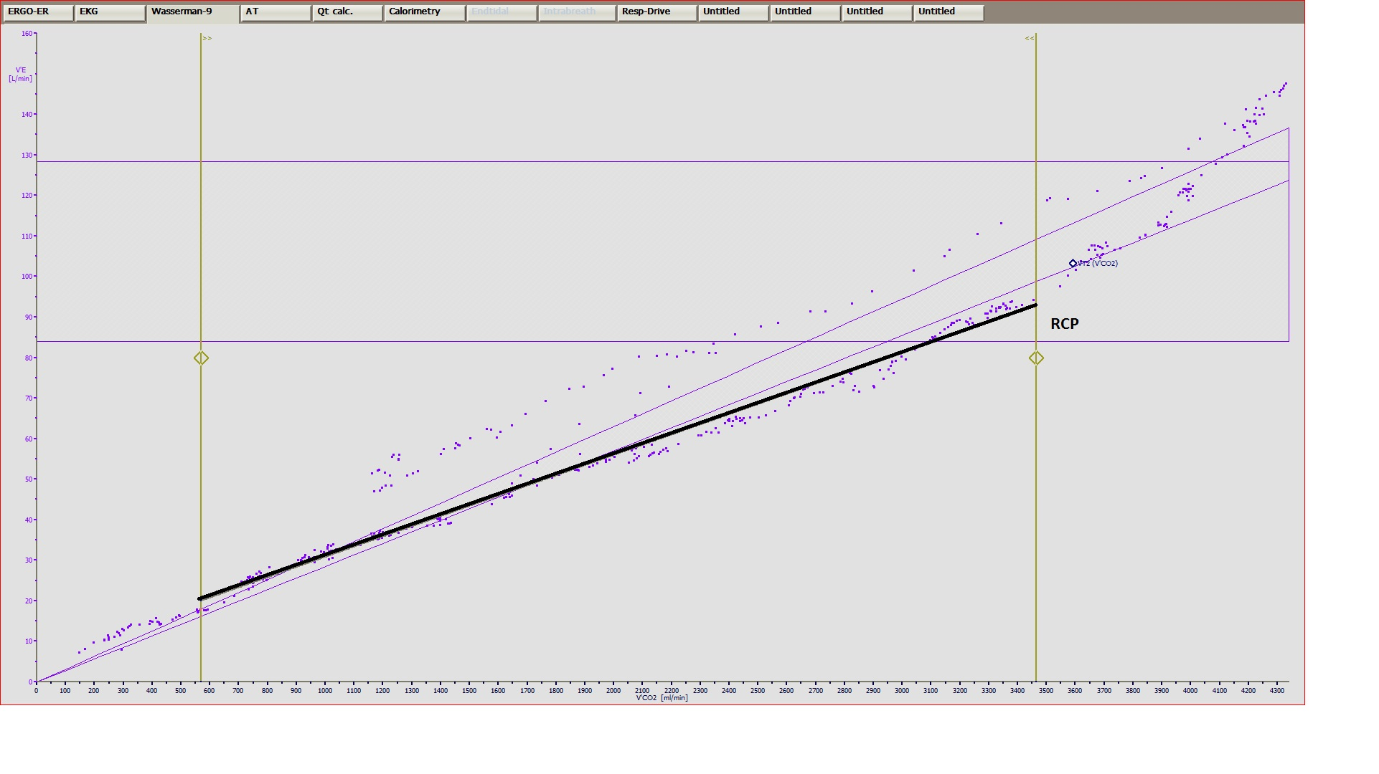
Figur 1. Exempel på hur V’E/V’CO₂-slopen under arbete mäts där värden efter RCP förkastas

Slide 9
Figur 2. Antalet analyserade individer i valideringskohorten i respektive åldersdekad
I den studerade populationen fanns en klar slagsida åt yngre individer där en majoritet av individerna var yngre än 25 år och således egentligen hamnade under två av referensmaterialens nedre åldersgräns (Gläser 2010 resp 2013).

Slide 10
Resultat

Slide 11
Figur 3. Uppmätta värden på V’E/V’CO₂-slope vs predicerade för respektive referensmaterial.
Resultaten av jämförelserna visar att det finns en klar trend åt att högre uppmätta värden avviker mer från referensmaterialen. Referensvärden från Sun tenderar generellt att ligga högre än de bägge materialen från Gläser, som i sin tur inte skiljer sig nämnvärt åt sinsemellan (se även figur 4).

Slide 12
Figur 4. Differensen mellan predicerat värde och uppmätt värde (Y-axel) som en funktion av referensvärde (X-axel).

Slide 13
Fortsättning, figur 4
Resultaten indikerar således att referensmaterialet för V’E/V’CO₂-slope från Sun et al sannolikt ligger något högt i förhållande till våra uppmätta värden, dock med stor spridning vilket ger en viss osäkerhet.
Arbetet fokuserades nu istället mot att jämföra Gläser 2010 mot 2013 med målet att utröna om vi kunde rekommendera Gläser 2010 även för V’E/V’CO₂-slope, då detta material antagits för V’O₂ peak, givet att Gläser 2013 inte visade sig vara bättre.

Slide 14
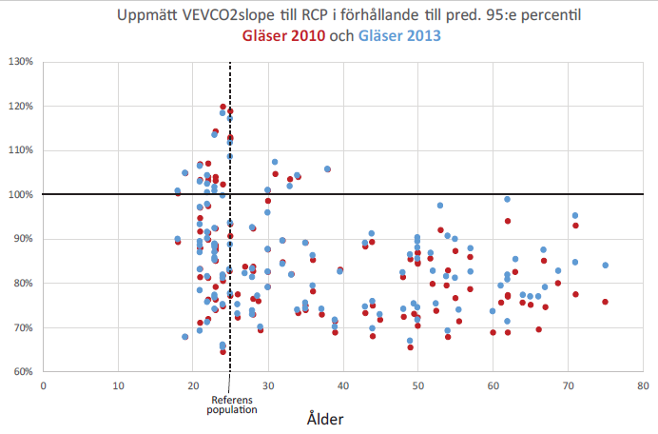
Figur 5. Uppmätt värde i förhållande (%) till predicerade värden enligt Gläser 2010 (röda prickar) resp Gläser 2013 (blå) efter ålder.

Slide 15
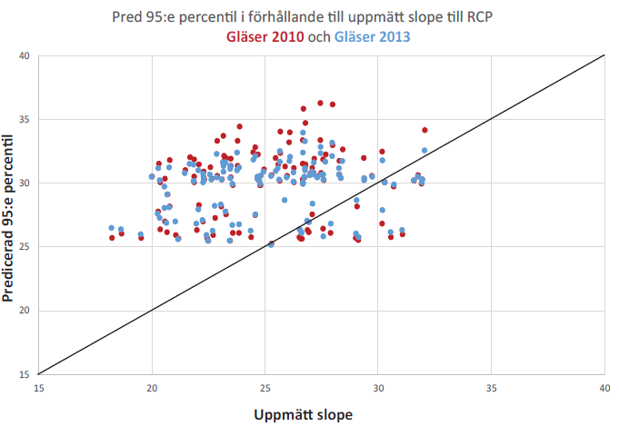
Figur 6. Predicerat värde i 95:e percentil (ULN) för respektive referensmaterial (Gläser 2010 rött, 2013 blått) i förhållande till uppmätt värde relativt identitetslinje för en normalpopulation (valideringskohorten).
Utfall till höger om (=under) identitetslinjen representerar individer som ligger över 95:e percentilen, dvs de individer som återfinns över 100% i fig 5.

Slide 16
Fortsättning, figur 5-6
Vid en jämförelse med vår valideringspopulations uppmätta värden på V’E/V’CO₂-slope mot Gläsers 2010 respektive 2013-materials predicerade 95:e percentil (Upper Limit of Normal, ULN) visade det sig att de som föll ut som avvikande uppåt framför allt var yngre individer, varav majoriteten i ålderskategorin <25 år, dvs under referensmaterialens nedre åldersgräns och således utgjordes av extrapolerade värden (fig 5). Dessa tillsammans med några yngre individer (<40 år) återfinns också till höger om identitetslinjen för uppmätt vs predicerad slope för de respektive referensmaterialens 95:e percentil. Det var ingen signifikant skillnad de bägge referensmaterialen sinsemellan.

Slide 17
Konklusioner
Resultatet av valideringen av de tre referensmaterialen Gläser 2010, Gläser 2013 och Sun 2002 på en begränsad population av 59 till synes friska individer från olika arbetsfysiologiska laboratorier ger vid handen att inget är att betrakta som optimalt. Sun tenderar att ligga högt med sina referensvärden. Gläser 2010 och 2013 faller ut något ojämnt där man anar en trend att yngre individer oftare faller ut som patologiskt förhöjda (över 95:e percentilen).
Resultatet visar dock att de bägge Gläsermaterialen är snarlika och att Gläser 2013 inte verkar överensstämma bättre med vår testade population än det rekommenderade materialet för peak V’O₂ från Gläser 2010.

Slide 18
Rekommendation
Det är därför arbetsgruppens uppfattning att vi, så länge vi inte har tillgång till något uppenbart bättre referensmaterial, i första hand rekommenderar Gläser 2010 som normalmaterial för V’E/V’CO₂-slope vid bedömning av ergospirometrier i Sverige givet att mätmetoden som används är den som tillämpats i studien, nämligen längst fram till respiratorisk kompensationspunkt.
Gläser 2010 har i sin referensekvation en inbyggd variabel för rökning (hos män). Likt resonemanget i rapporten om V’O₂ peak är det arbetsgruppens rekommendation att inte inkludera denna parameter (d v s sätta ”nej” i rutan för rökare i beräkningsfilen) vid beräkning av normalvärde resp övre 95:e percentil för V’E/V’CO₂-slope.
Vi kan också konstatera att det finns ett behov av framtida insamling och sammanställning av ett svenskt normalmaterial utfört på laboratorier med erfaren personal inom arbetsfysiologi och med standardiserade utförandeprotokoll på ergometercykel.

Slide 19
Diskussion
Under arbetets gång identifierades förutom tidigare nämnda svårigheter att hitta testade äldre friska individer också individuella skillnader mellan bedömare hur slopen bestäms och sannolikt också en viss – om än liten så ändå signifikant – skillnad mellan olika mätutrustningar, då patienter som undersökts två gånger i närtid fick olika resultat på V’E/V’CO₂-slope.
Detta belyser ytterligare vikten av gemensamma rutiner för bedömning och ensning av metoden inom Sverige, liksom för leverantörer kravet från användarna att skillnader mellan olika mätutrustningar minimeras och att insamling av rådata alltifrån givare och sensorer till processning och synkronisering av mätdata standardiseras och följer medicinska riktlinjer för mätosäkerhet och precision.

Slide 20
Referenser
Gläser, S et al, Influence of age, sex, body size, smoking and beta blockade on key gas exchange exercise parameters in an adult population. Eur J Cardiovasc Prev Rehabil, 2010. 17(4):p.479-76
Gläser, S et al, Referenzwerte für die Spiroergometrie – Ergebnisse der Study of Health in Pomerania (SHIP). Pneumologie, 2013. 67(1): p.58-63
Sun, X-G et al, Ventilatory Efficiency during Exercise in Healthy Subjects. Am J Respir Crit Care Med. 2002 Dec 1;166(11):1443-8
Wasserman, K, Principles of Exercise Testing and Interpretation. K Wasserman et al, 2012 Lippincott Williams and Wilkins, ISBN 9781609138998

Slide 21
Appendix

Slide 22
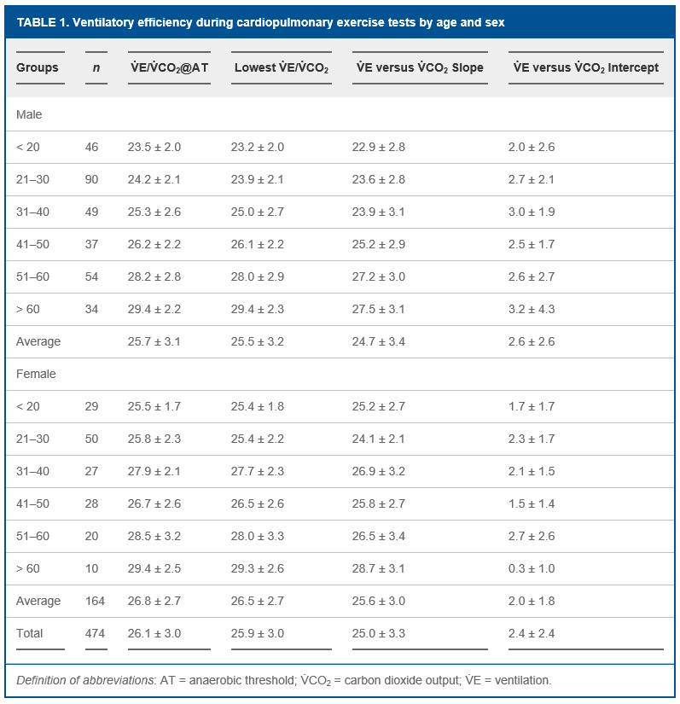
Bilaga 1. Sun 2002

Slide 23
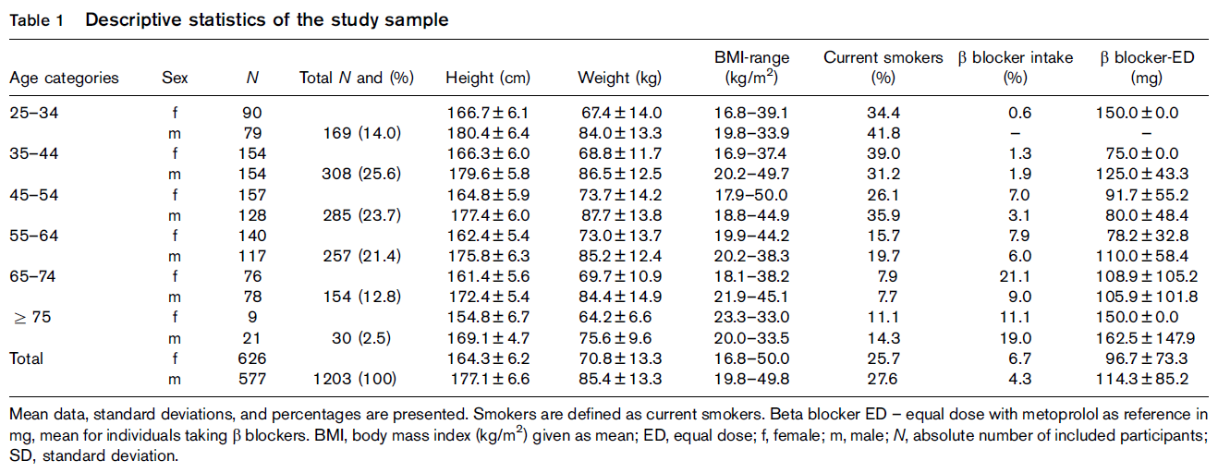
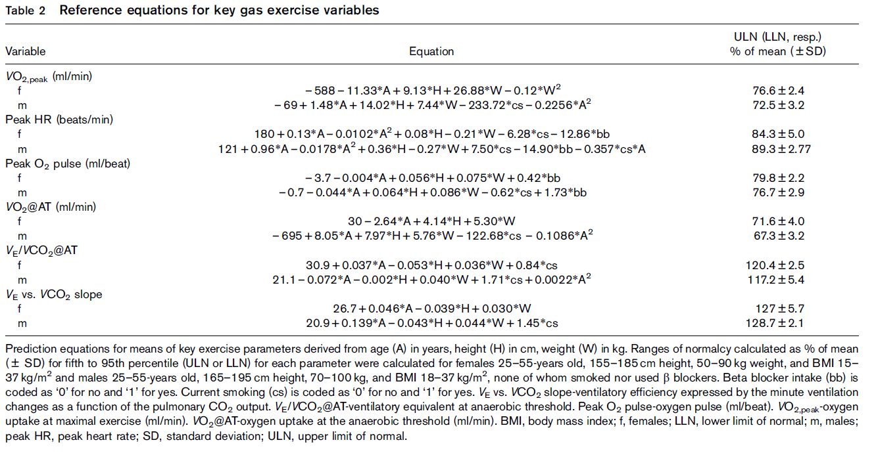
Bilaga 2. Gläser 2010 Studiepopulation (table 1) Referensekvationer för normalvärden (table 2) …samt LLN resp ULN 5/10 resp 90/95 percentiler (table 7)

Slide 24
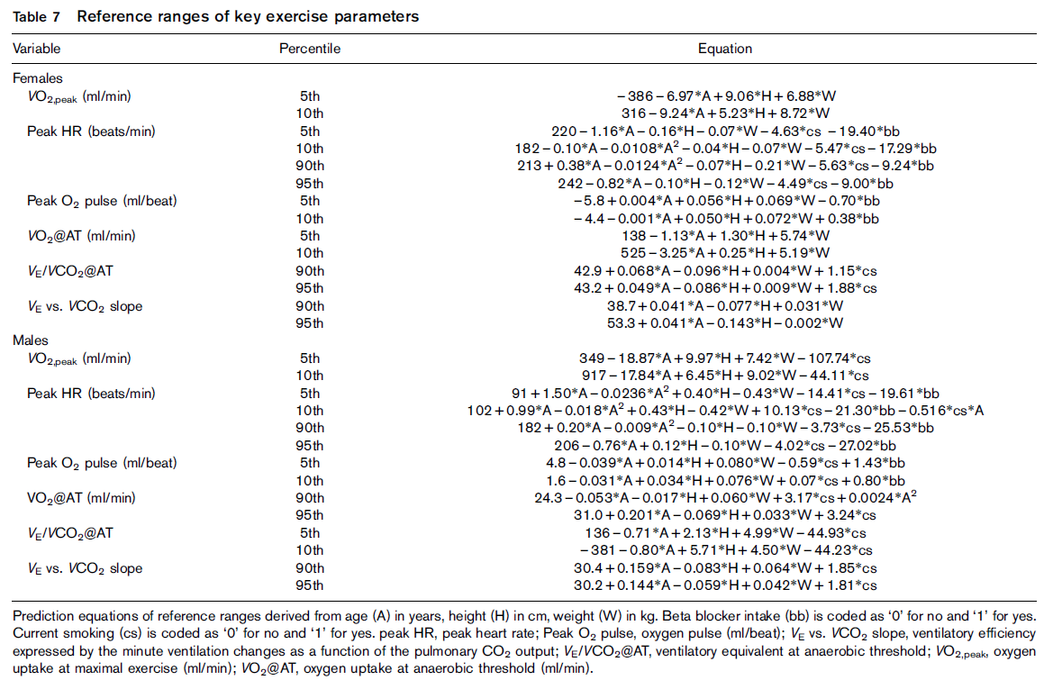

Slide 25
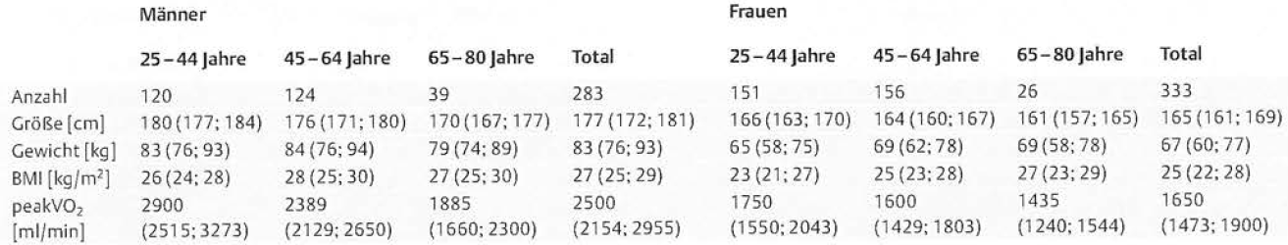
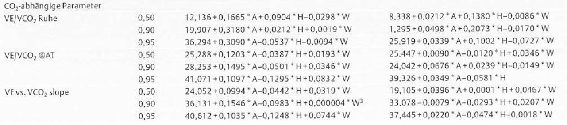
Bilaga 3. Gläser 2013 Studiepopulation och Referenspopulation

